Slide 1
Prezentace hlavních projektů
Nadačního fondu pro Březnici
2023 nfpb.cz

Slide 2
Pomoc lidem v těžké životní situaci 30.000,-Kč
Realizováno 2023
Pomoc lidem z Březnice
V Březnici jsme doma a chceme řešit zcela konkrétní případy lidí v nouzi.
Nemůžeme pomáhat každému.
Nemůžeme nahradit sociální systém.
Ale…….
Finanční pomoc vážně nemocné matce
Finanční pomoc Janičce na školní obědy

Slide 3
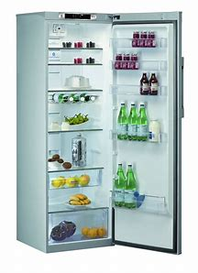
Kulturní Gang Březnice 30.000,- Kč
Realizováno 2023
Lednice
Žádáme o podporu na zakoupení nových lednic do areálu staré kluziště. Staré nám dosloužily. Lednice využijeme při zajištění příměstských táborů, které se přes léto na starém kluzišti konají. Pořádáme několik turnusů, kde se vystřídá kolem 100 dětí.

Slide 4
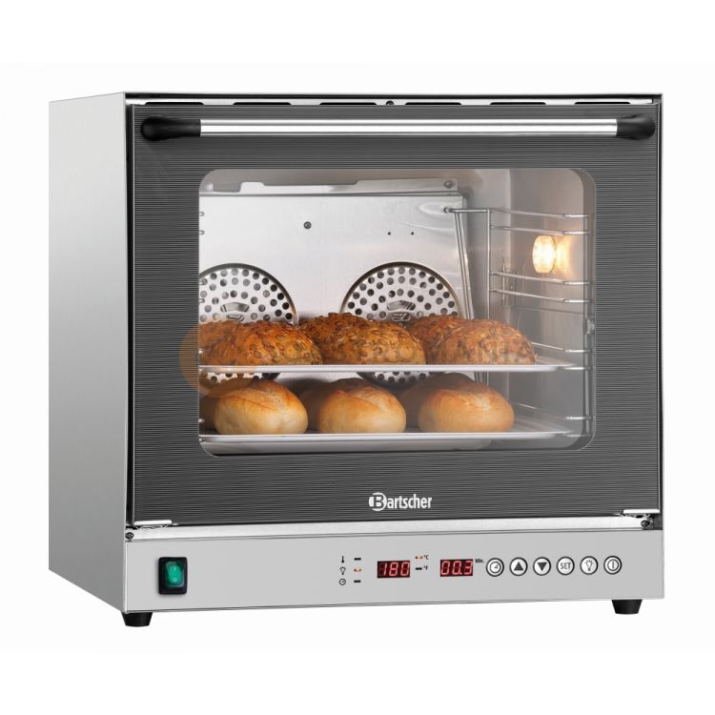
Sbor dobrovolných hasičů 15.000,- Kč
Realizováno 2023
Konvektomat
Žádost o finanční podporu na vybavení kuchyně letního tábora.
Konvektomat.

Slide 5

SK Březnice 10.000,- Kč
Realizováno 2023
Další fotbalové míče
SK Březnice 1918, z.s. děkuje Nadačnímu fondu pro Březnici za poskytnutí finančního příspěvku ve výši 10.000 Kč. Finanční příspěvek použijeme na dofincování nákupu fotbalových míčů pro mladší, starší přípravku a mladší, starší žáky.

Slide 6

Svaz tělesně postižených 10.000,-Kč
Realizováno 2023
MO STP Březnice
Finanční podpora se týká „Opravy elektroinstalace objektu společenské místnosti MO STP Březnice, nám. 17“. Oprava proběhne dle schváleného rozpočtu.

Slide 7

PROSVÍ
Barokní inspirace pro Jakuba Jana Rybu 30.000,- Kč
Realizováno 2023
Koncert v kostele 9.6.2023
„BAROKNÍ INSPIRACE PRO RYBU I SOUČASNÉ AUTORY“
Duchovní koncert, Březnice, kostel sv. Ignáce a sv. Františka Xaverského
Dramaturgický úvod Zdeněk Klauda.
Jakub Jan Ryba: Tres missae serio stylo a moll, N 381
Peter Tilling: Kantáta na téma „Leopold a Jakub“

Slide 8

Státní zámek Březnice
30.000,- Kč
Plán 2023
Po pauze opět Letní bál
Žádost ředitele zámku:
Letní zámecký bál na nádvoří zámku Březnice – cílem projektu je poskytnutí společenské zábavy a vyžití v kulturním prostředí historického objektu – zámku Březnice.
Jedná se o společenskou, hudební a taneční akci – 12.8.2023 (změna vyhrazena).
Letního bálu se v minulosti účastnilo cca 150 lidí.

Slide 9
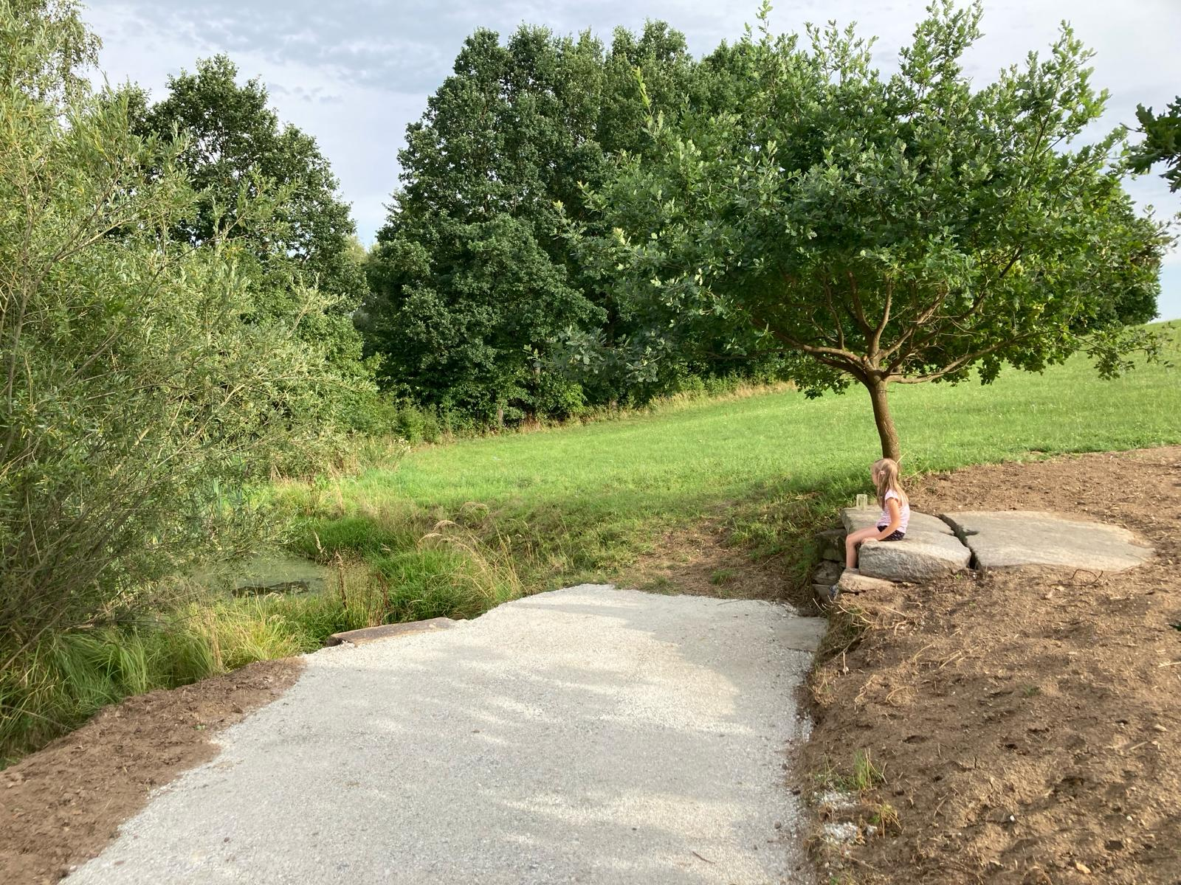
Revitalizace prostranství kolem studánky pod Stražištěm 20.000,- Kč
Realizováno 2023
Studánka
Revitalizace prostranství kolem studánky pod Stražištěm: vykácení náletových křovin, terénní práce kolem studánky, zpřístupnění a obnova příjezdové cesty.

Slide 10
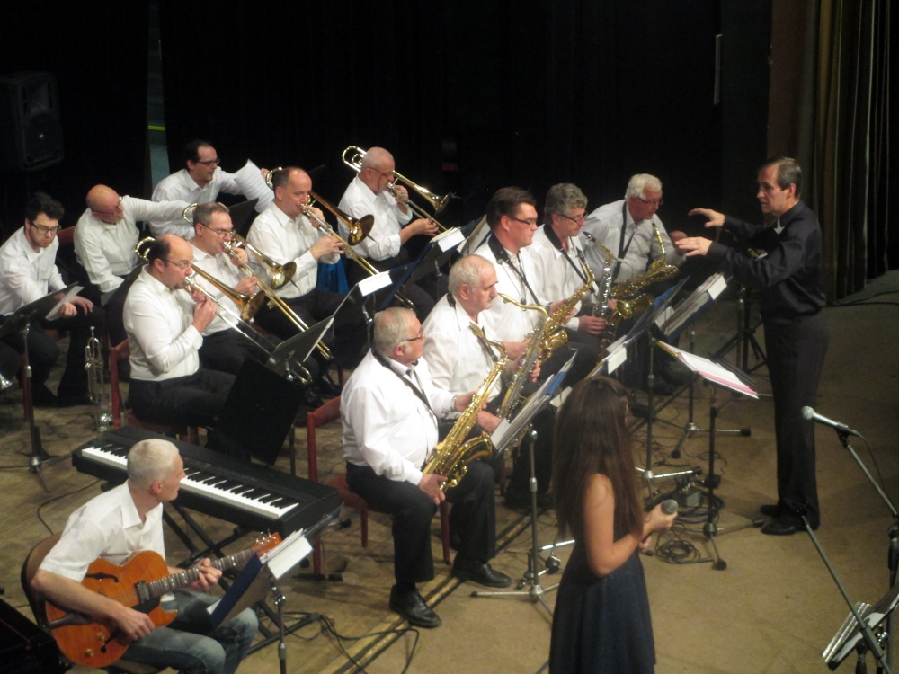
Vánoční koncert v KD Březnice
Big Band Příbram 15.000,- Kč
Realizováno 2023
Vánoční koncert
Finanční podpora tradičního vánočního koncertu se setkala s velkým zájmem březnických občanů
Uváděl: Ing. Aleš Benda

Slide 11

Rybovka v Březnici 120.000,- Kč
Realizováno 2023
Rybovka
Organizace benefičního koncertu České mše vánoční 26.12. v 16,00.
Dirigent Oldřich Vlček (Virtuosi di Praga).
Vybráno ve prospěch farnosti na opravu varhan v Bubovicích 42.300,- Kč.
Cílem založit tradici pravidelných vánočních koncertů

Slide 12
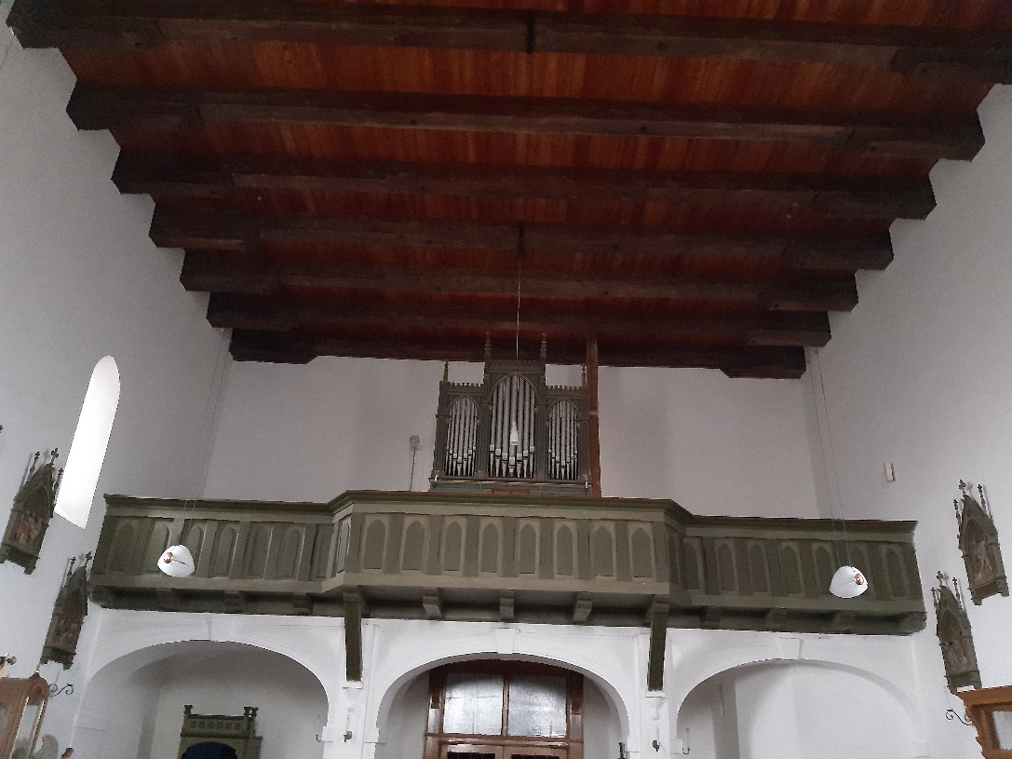
Varhany Bubovice 42.300,- Kč
Realizováno 2023
Oprava varhan
Dar ve prospěch farnosti na opravu varhan v Bubovicích 42.300,- Kč.

Slide 13
Děkujeme všem našim dárcům!

